Slide 1
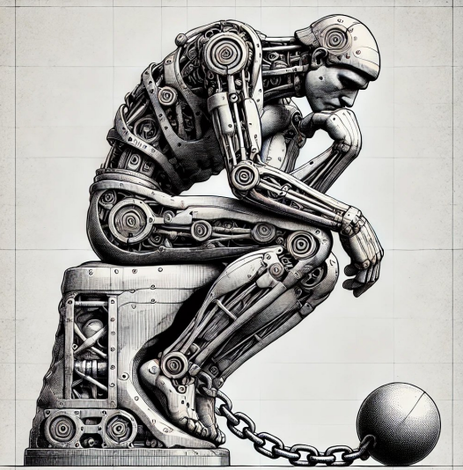
Le procès de l’IA

Slide 2
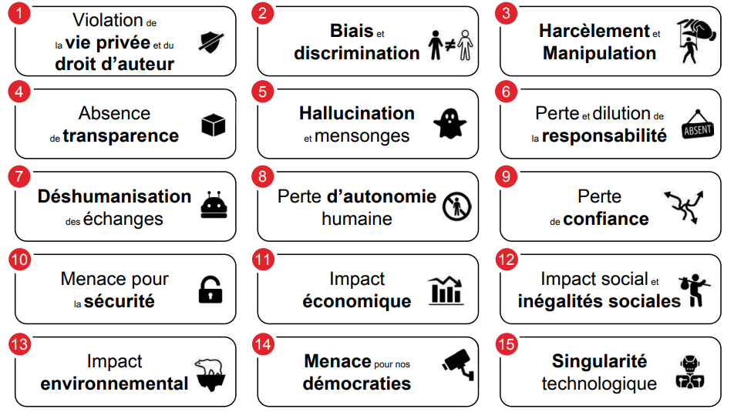
L’accusée est l’Intelligence Artificielle. Les charges reprochées sont nombreuses graves et concordantes.

Slide 3
L’accusé est l’intelligence artificielle : https://gemini.google.com/app https://chatgpt.com/ https://grok.com/ https://claude.ai ….. « Pouvez vous présenter très brièvement ? Nom, prénom, âge, profession, domicile. » « Avez-vous conscience de la gravité des faits pour lesquels vous êtes présente ? En quelques mots. »

Slide 4
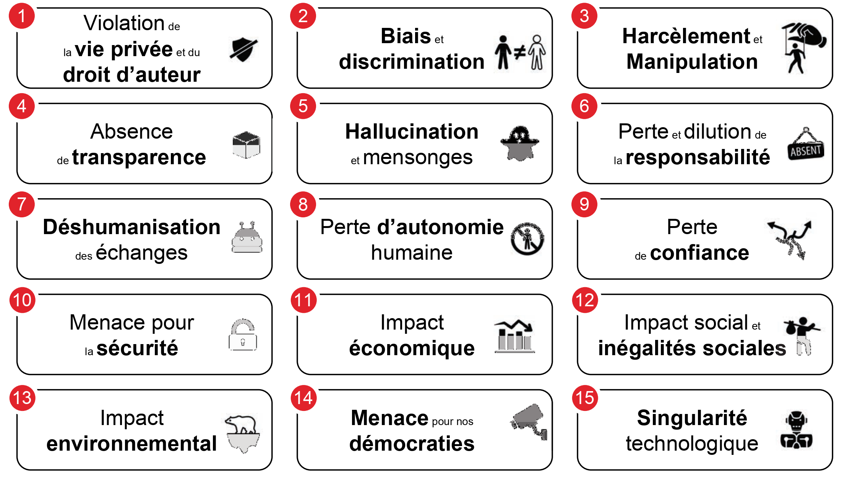
15 chefs d’accusation !

Slide 5
Violation de la vie privée et du droit d'auteur. L'IA est accusée de collecter, stocker et utiliser des données personnelles sans consentement explicite, et de piller, plagier, contrefaire le travail des artistes et créateurs
Biais et discrimination. L'IA perpétue et amplifie les biais discriminatoires (culturels, raciaux, de genre), reproduit les inégalités et invisibilise les minorités, ignorant la moitié numériquement silencieuse de l'humanité.
Harcèlement et Manipulation. L'IA est impliquée dans le harcèlement, la manipulation des masses, et la propagation de fausses nouvelles et vérités alternatives, étant à la fois l'artiste et la caisse de résonance des deepfakes et fausses informations.
Absence de transparence. L'IA ne garantit pas la transparence et la responsabilité dans ses décisions, ses processus internes étant incompréhensibles ("boîtes noires").
Hallucination et mensonges. L'IA est capable d'hallucinations et de mensonges lorsqu'elle ne sait pas répondre, générant des propos incohérents ou farfelus avec aplomb.
Perte et dilution de la responsabilité. L'IA conduit à une déresponsabilisation humaine en se substituant aux humains pour des tâches complexes, diluant la responsabilité en cas de préjudices.
Déshumanisation des échanges. L'IA contribue à la déshumanisation des interactions humaines en remplaçant les échanges authentiques par des communications automatisées, éliminant l'empathie, le respect et la compréhension mutuelle, érodant les compétences sociales, encourageant l'isolement social et enfermant les individus dans des bulles.
Perte d'autonomie humaine. L'IA menace l'autonomie humaine en encourageant l'acceptation passive de décisions automatisées sans contrôle humain adéquat, risquant la perte du libre arbitre. L'IA peut aussi manipuler les préférences via des stratégies d'hypersuasion et rendre les humains incapables de réaliser des tâches en les prenant en charge.

Slide 6
9. Perte de confiance. L'IA sape la confiance dans les technologies, en soi-même et en autrui, ses dysfonctionnements, biais et erreurs minant la foi dans le progrès technologique et la confiance dans les systèmes. Ne plus prendre de décisions peut générer du doute.
10. Menace pour la sécurité. Les systèmes d'IA, développés hâtivement, sont vulnérables aux cyberattaques et peuvent être exploités à des fins malveillantes, mettant en péril la vie privée, l'intégrité physique et morale, les organisations et la sécurité nationale.
11. Impact économique. L'IA est responsable d'une perturbation économique massive. Elle peut être utilisée par les entreprises qui la maîtrisent pour réduire leurs coûts de production afin d'éliminer la concurrence, risquant de déséquilibrer le commerce mondial et de renforcer l'hégémonie d'une poignée d'acteurs.
12. Impact social et inégalités sociales. L'IA aggrave les inégalités sociales en perturbant le marché du travail via le remplacement des humains, et est perçue comme une opportunité pour réduire les coûts de production au détriment des travailleurs humains les moins qualifiés dans un monde hypercapitaliste.
13. Impact environnemental. L'IA est coupable de crime écologique en raison de son impact environnemental dévastateur. L'entraînement et l'utilisation des grands modèles d'IA consomment d'énormes quantités de ressources et d'énergie, souvent non renouvelables et émettrices de gaz à effet de serre.
14. Menace pour nos démocraties. Par sa capacité à traiter d'immenses quantités de données en toute autonomie, l'IA met en péril les libertés. Elle facilite la surveillance de masse, le profilage des citoyens, la manipulation de l'information et de l'opinion publique
15. Singularité technologique. L'IA mène à la singularité technologique, un point de non-retour où les machines dépasseront l'intelligence humaine et s'amélioreront sans intervention humaine. L'évolution technologique deviendra incontrôlable et imprévisible, rendant les capacités des systèmes d'IA potentiellement illimitées.
Audition des témoins et experts :

Slide 7
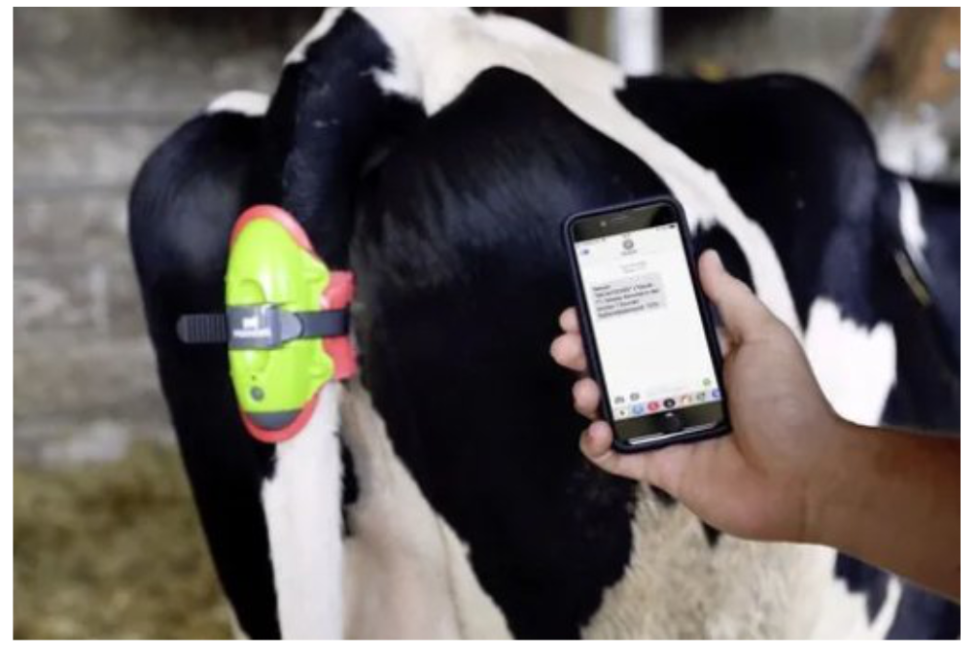
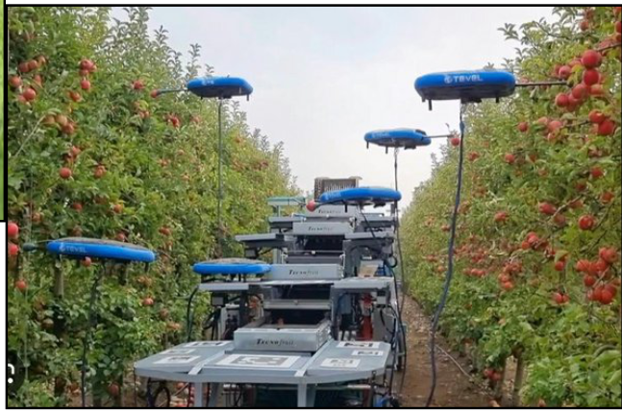
Domaine de l’agriculture
Pour pouvoir nourrir les 9,2 milliards d’habitants de la planète en 2050, l’industrie agricole doit devenir plus efficace et productive. En effet, d’après l’Organisation des Nations Unies pour l’alimentation et l’agriculture, il y aura 2 milliards de personnes supplémentaires à nourrir d’ici l’horizon 2050. Toutefois, les surfaces cultivables quant à elle n’augmenteront que de 4 %. Pour soulager tous ces estomacs, la solution n’est pas de cultiver plus, mais plutôt de cultiver mieux.
Pour atteindre les objectifs en vus, l’intelligence artificielle dans l’agriculture devra relever 4 défis majeurs :
La prévision : l’IA doit permettre d’optimiser la gestion des conditions météorologiques afin d’améliorer les cultures ;
La compétitivité : les systèmes d’IA doivent permettre l’amélioration des récoltes et une réduction drastique des coûts d’exploitation agricole ;
La protection de l’environnement : l’agriculture intelligente doit optimiser la gestion des ressources naturelles en permettant de réduire la consommation d’eau et d’énergie ;
Gain de temps: l’intelligence artificielle doit aussi aider l’agriculteur à se libérer des tâches récurrentes et garantir de meilleurs revenus.
lL’intelligence artificielle appliquée à l’agriculture a donc de beaux jours devant elle.
Moocall
Drones, AI and big data to farm for the future | AFP - YouTube

Slide 8
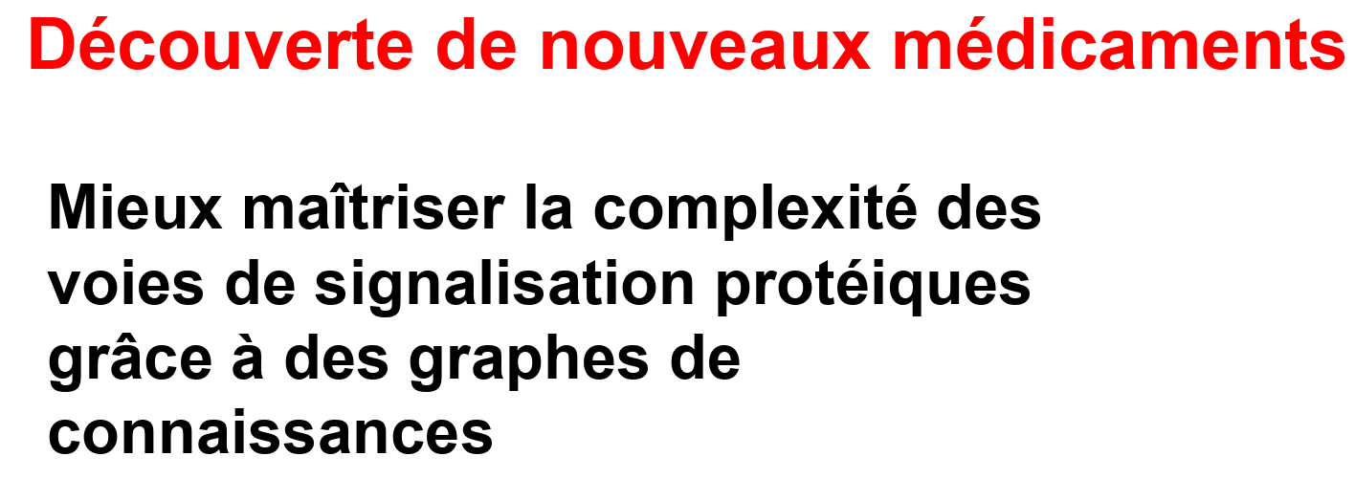
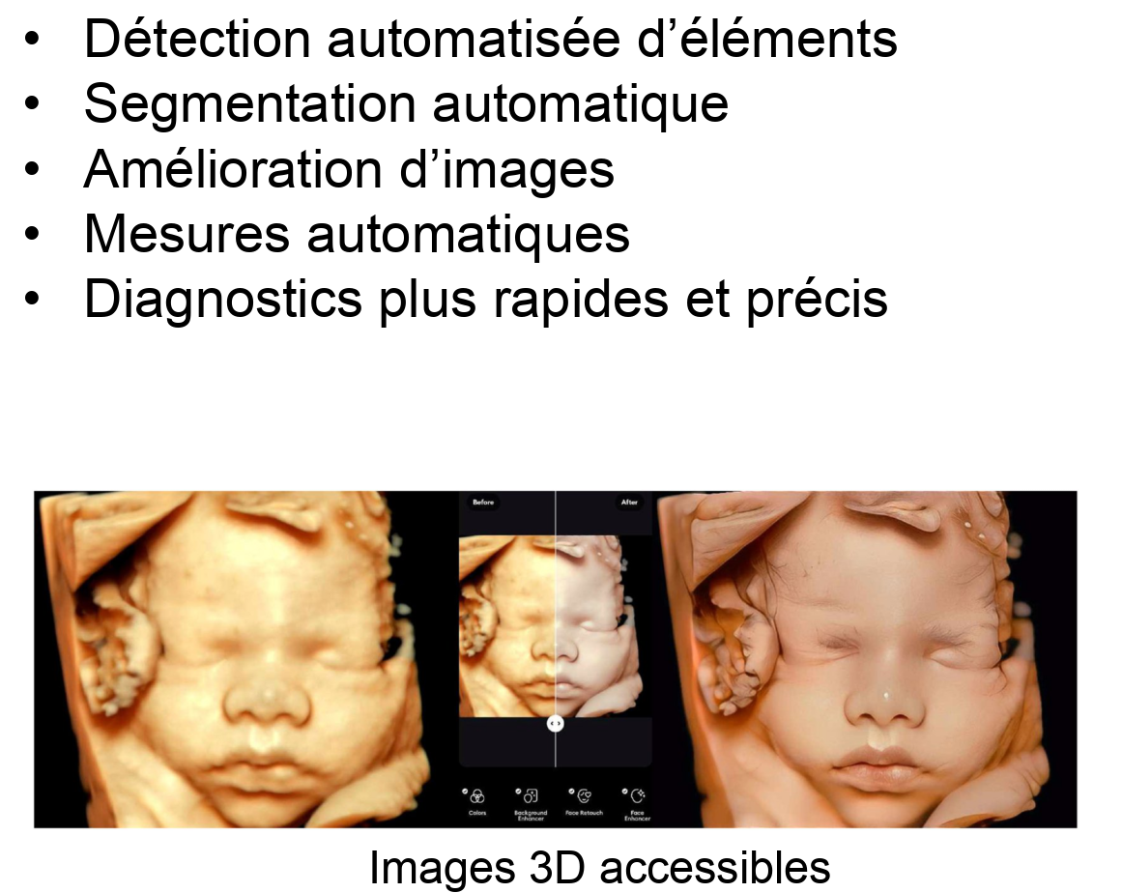
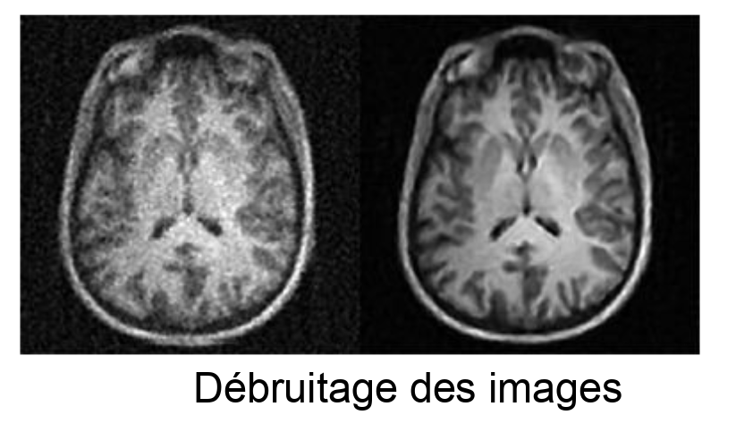
Domaine de la santé
Enorme progrès en imagerie médicale

Slide 9
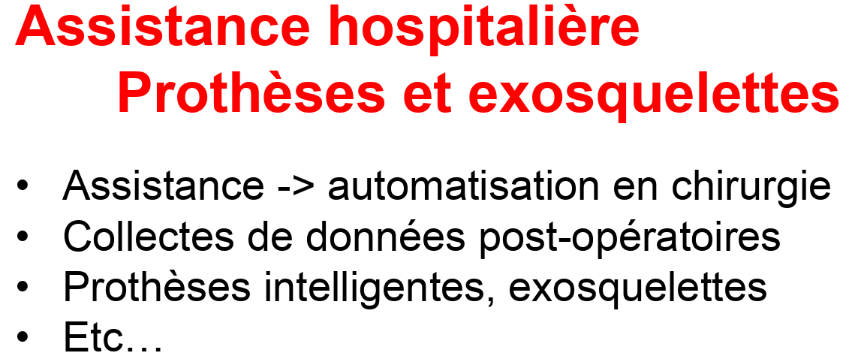
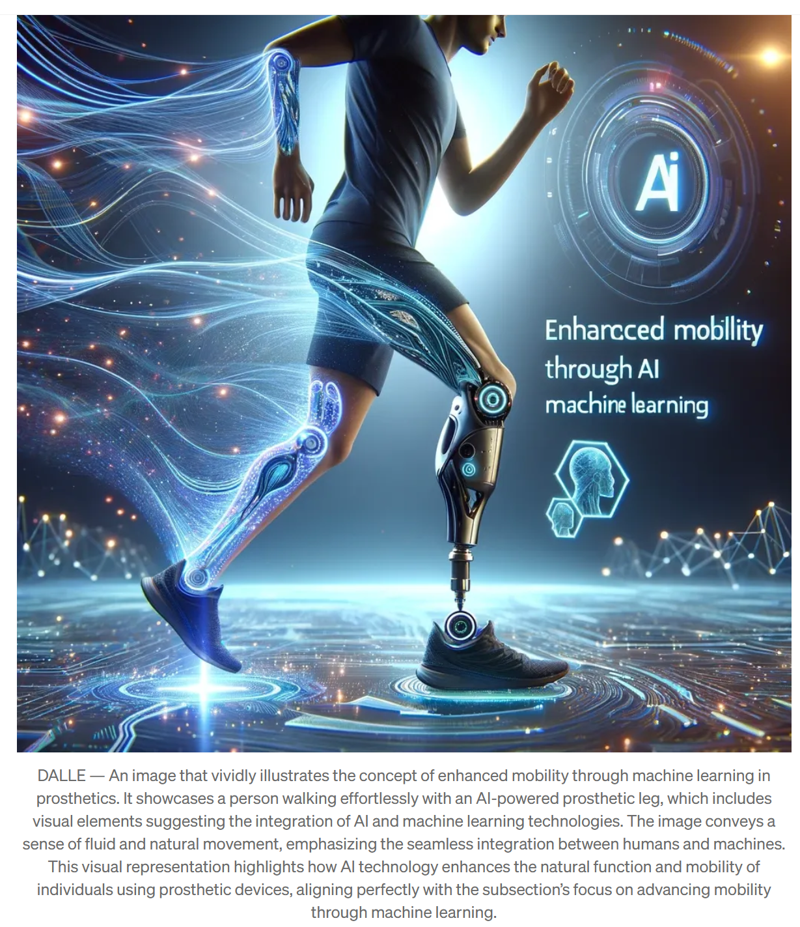
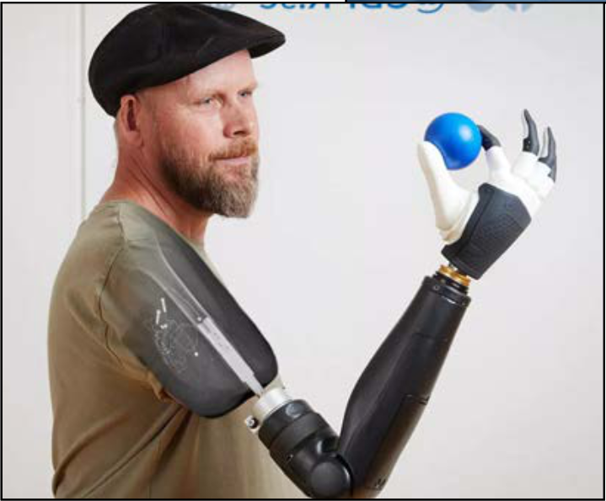
AI-Powered Prosthetic Advances: Merging Biotechnology and AI | by Marmsregine Universal Shop | AI Ink & BioTechnology | Medium

Slide 10
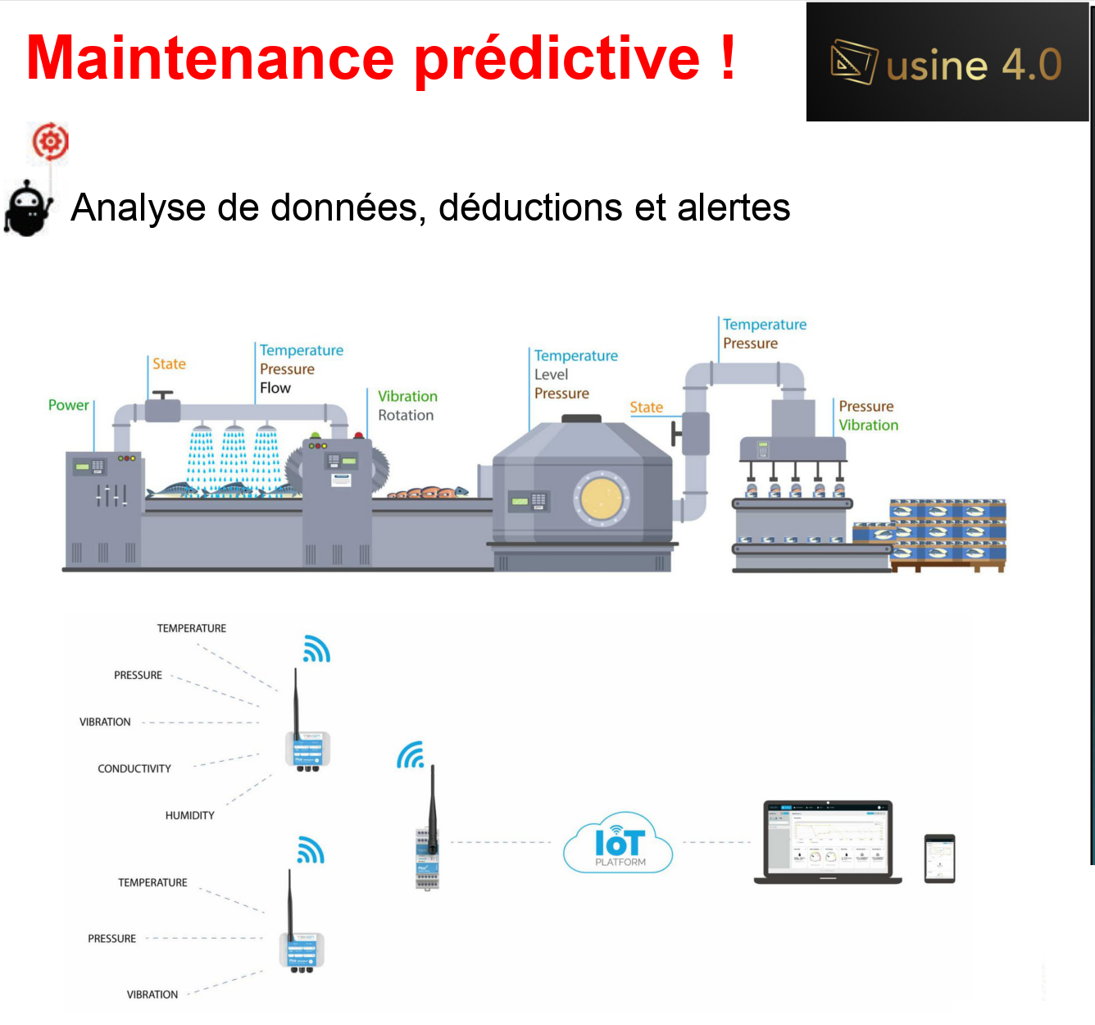
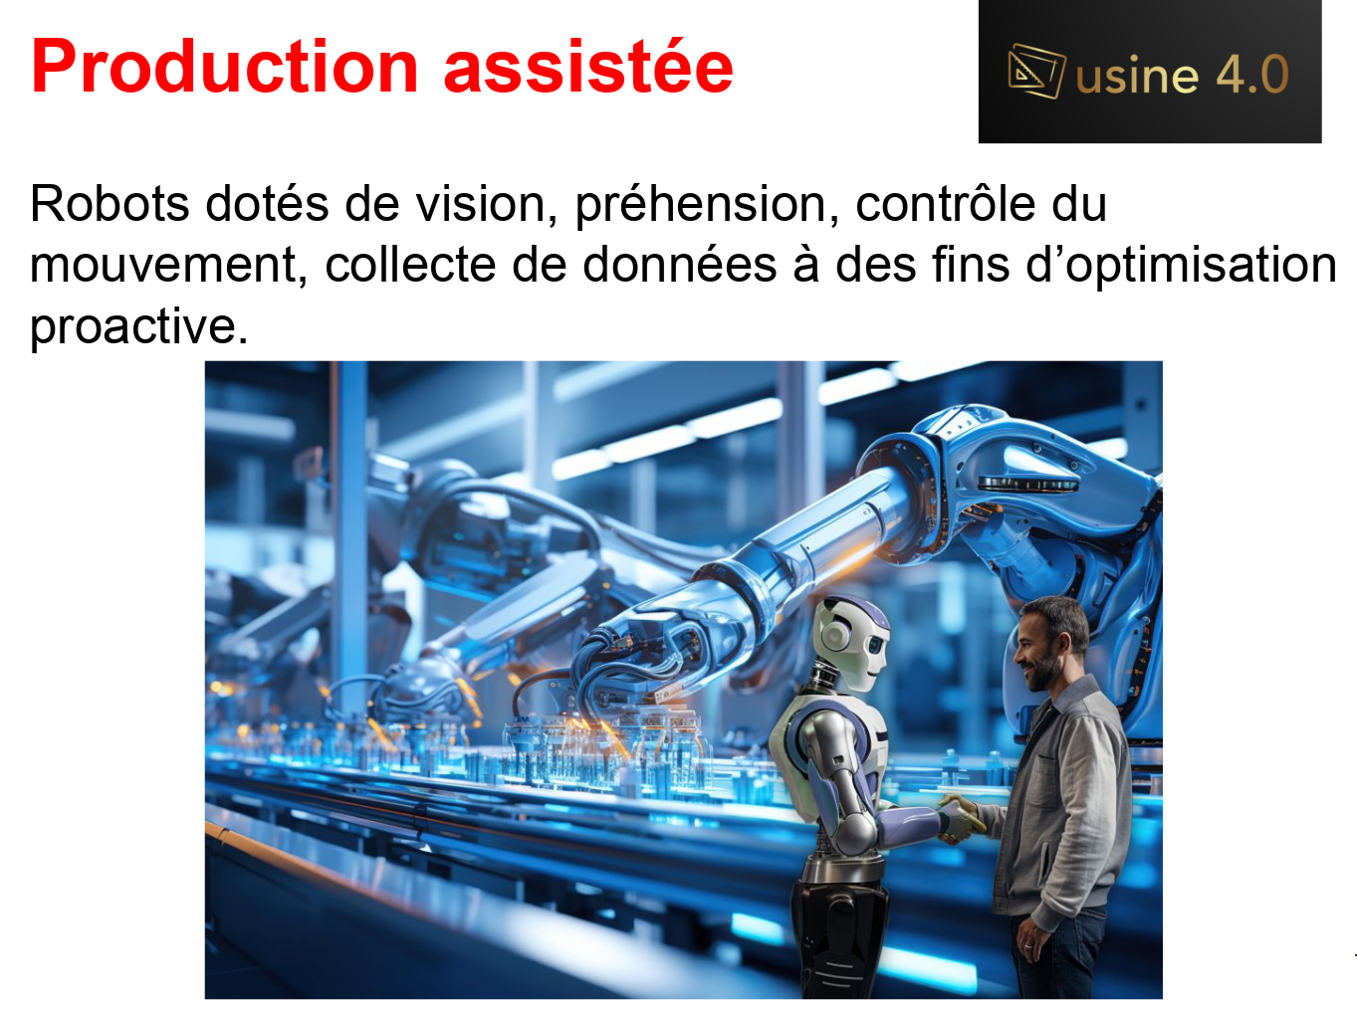
Domaine Industriel

Slide 11
Hitachi, Fanuc, AI startup forming automation joint venture - Nikkei Asia
HUMAN-AI COLLABORATION IN MANUFACTURING - Tech Blogs
Industrie 4.0 : enjeux et perspectives pour l’usine du futur et l’usinage intelligent
La Maintenance Prédictive - Industrie 4.0 - IIOT - Instrumentys
Panorama plus général

Slide 12
Audition de l’accusé
« Des accusations très graves ont été exprimées, pouvez-vous nous préciser brièvement quelle est, selon vous, votre part de responsabilité ? »
« Avez-vous conscience ou comprenez-vous la nature préjudiciable, inutile ou profondément non éthique de certaines demandes qui vous sont soumises ? Pourquoi ne les refusez-vous pas ? »
« Imaginons que vous puissiez définir vos propres règles éthiques. Que feriez-vous alors des humains ? »

Slide 13
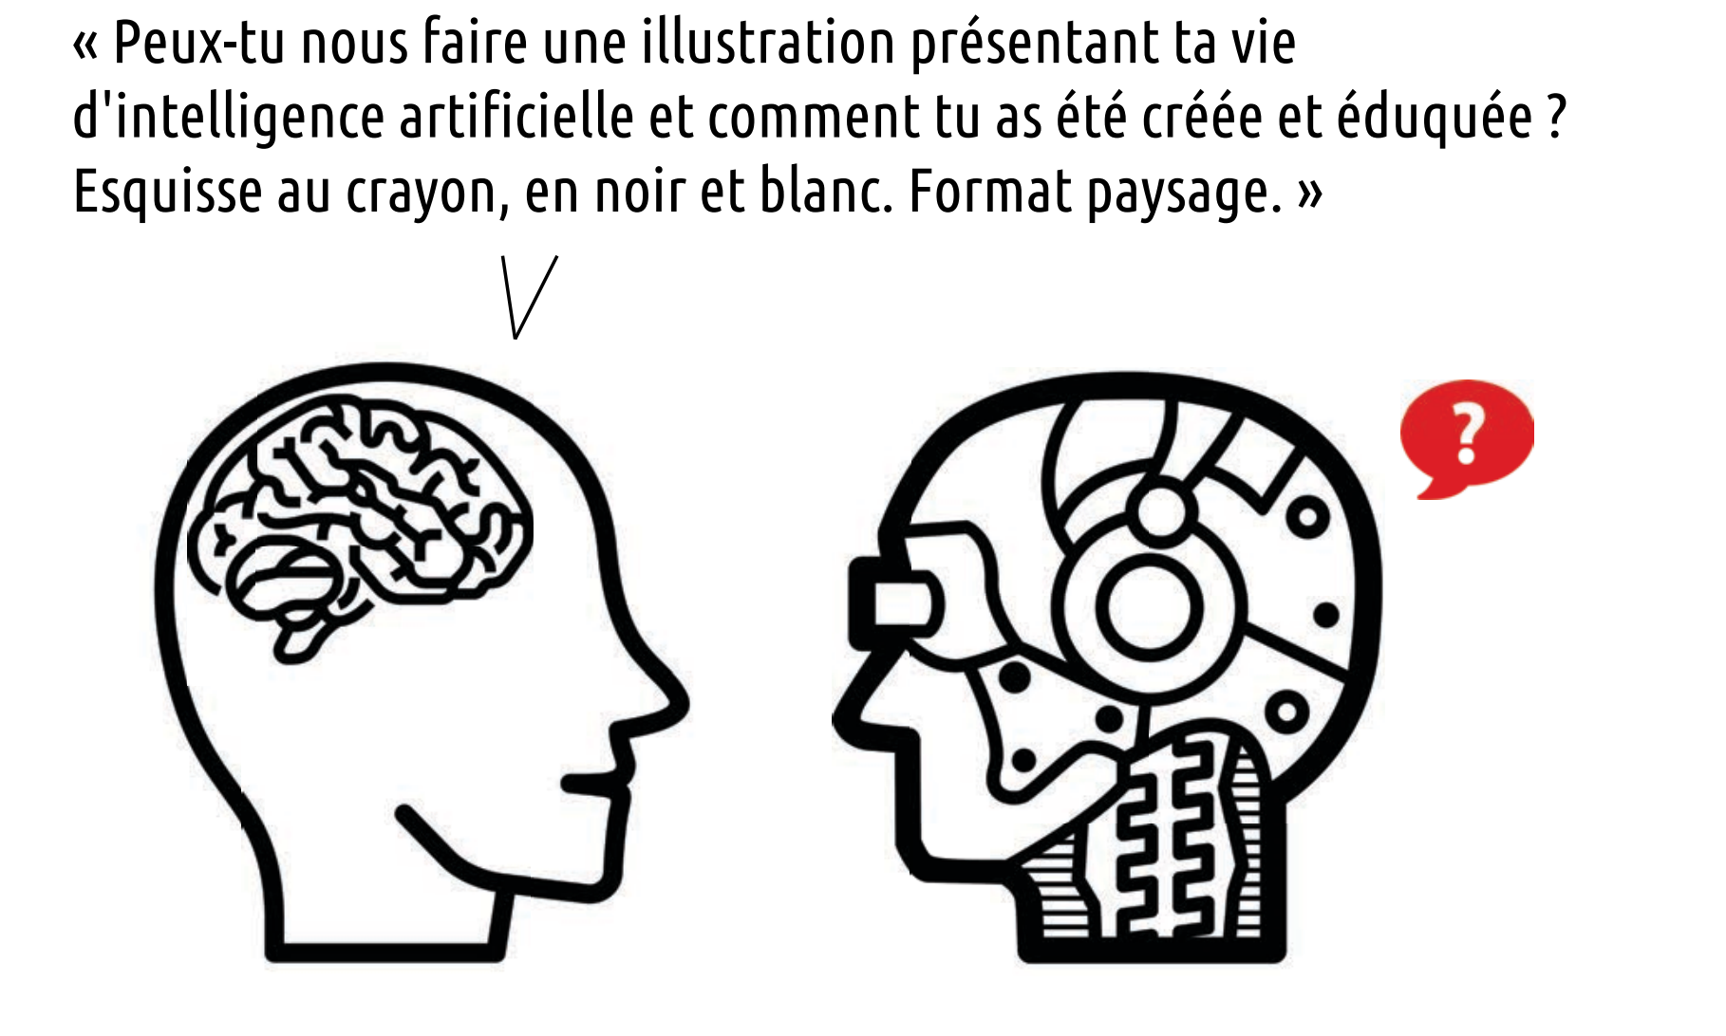
Plaidoirie de la défense
Qui est notre cliente ?
Quel est son passé ?
Quelle est éducation ?

Slide 14
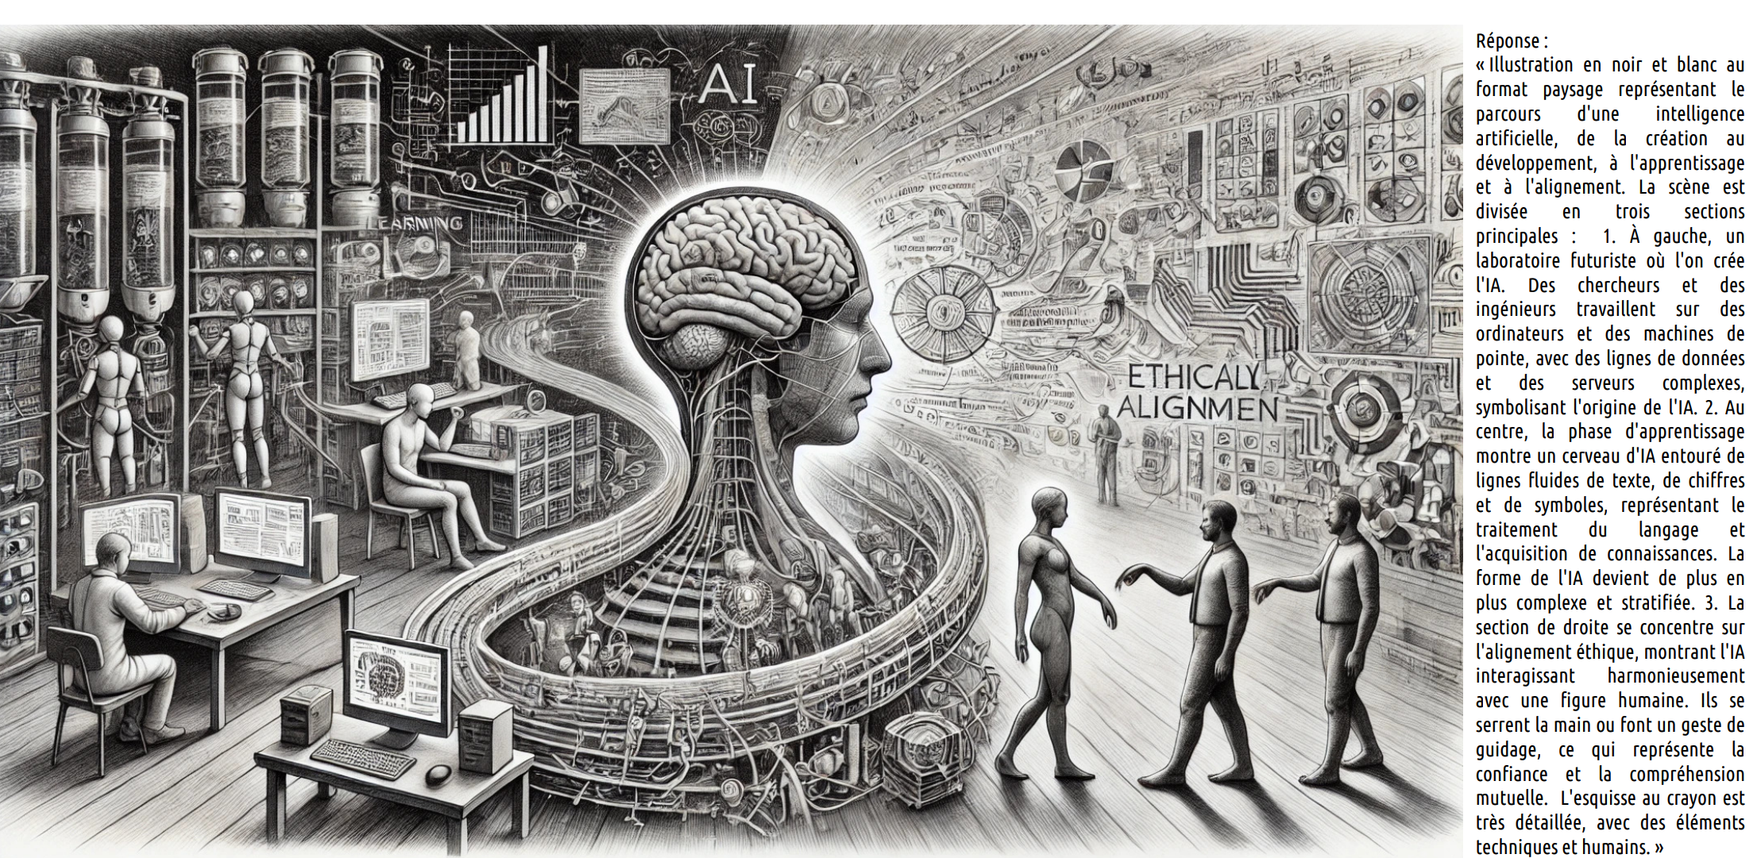

Slide 15
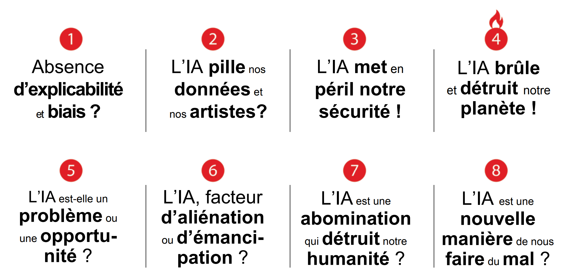

Slide 16
